Slide 1
JavaScript 基础

Slide 2
环境准备
Vscode
插件不变
相关的初始文件，解压缩后，用vscode打开index.html所在的目录

Slide 3
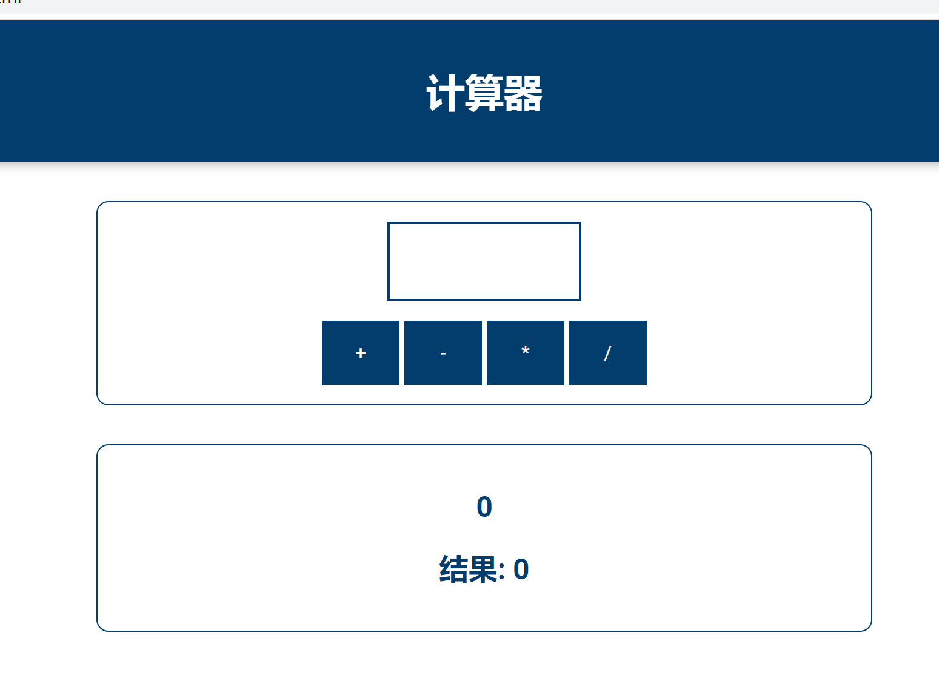

Slide 4
如何添加javascript
直接写在html文件中
写在单独的文件中，通过script标签引用（推荐使用）
<script src=“” > </script>

Slide 5
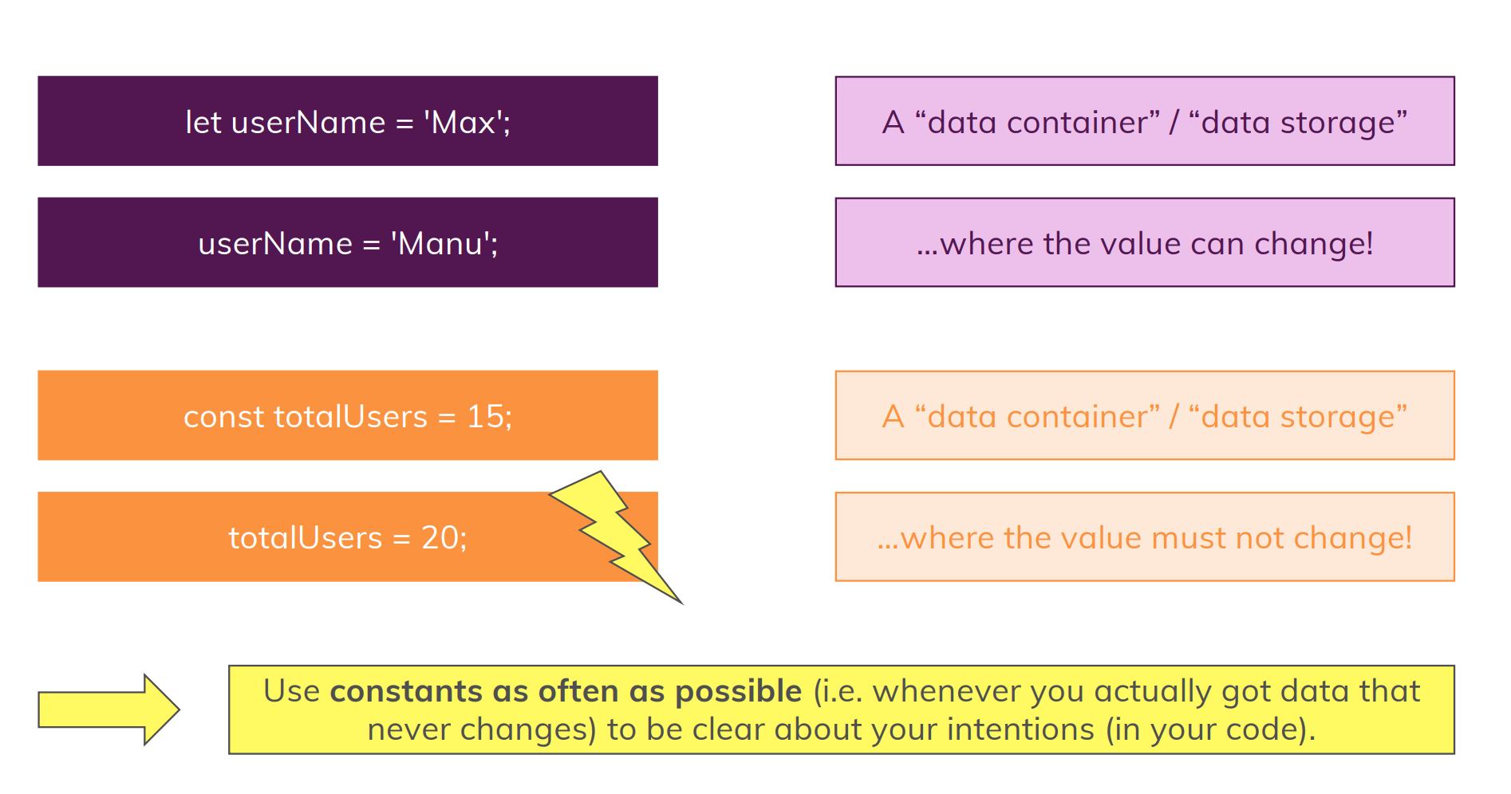
变量和赋值

Slide 6
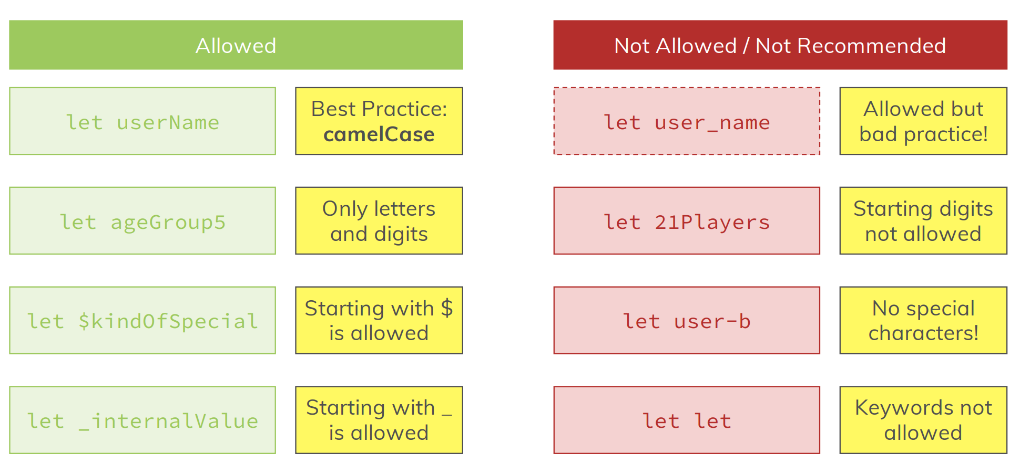
变量命名

Slide 7
代码结构
在例子中，有个事先准备好的 showelement.js，这个用来显示一些信息，outputResult()调用可以显示结果

Slide 8
数字和字符串
const defaultResult = 0;
let currentResult = defaultResult;
currentResult = ((currentResult + 10) * 3) / 2 - 1;
let calculationDescription = "(" + defaultResult + " + 10) * 3 / 2 - 1";
outputResult(currentResult, calculationDescription);

Slide 9
模板字符串
${a + b}
模板字符串使用反引号 (` `) 来代替普通字符串中的用双引号和单引号
嵌入表达式： ${}
let calculationDescription = `(${defaultResult} + 10) * 3 / 2 - 1`;
模板字符串保留``中间的所有的内容，包括空格、换行
F12打开，修改为pre，可以看到效果

Slide 10
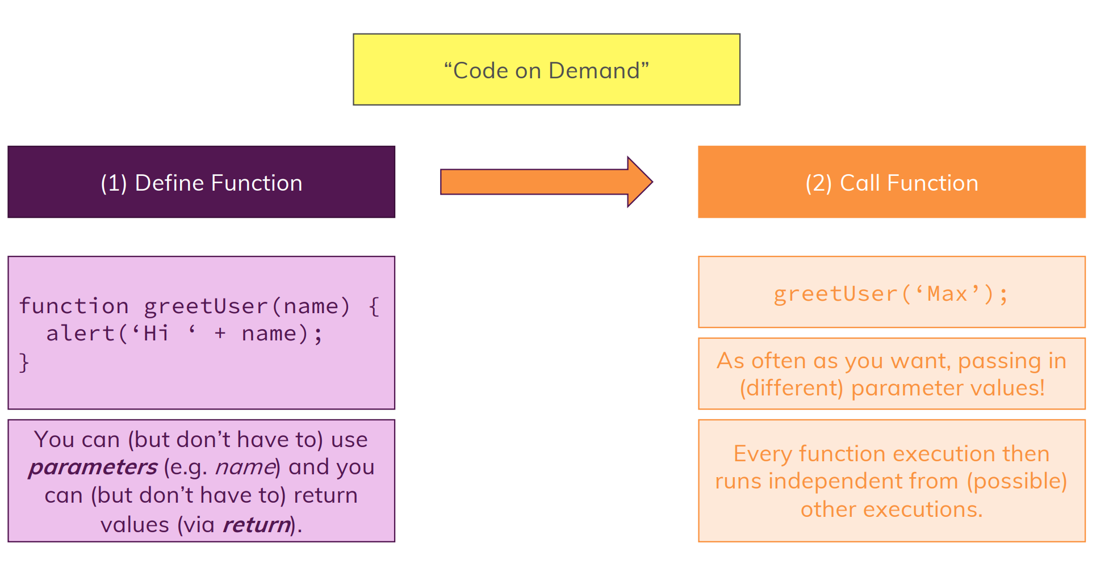
函数

Slide 11
定义加法函数
const defaultResult = 0;
let currentResult = defaultResult;
function add(num1, num2) {
const result = num1 + num2;
alert("The result is " + result);
}

Slide 12
全局变量和局部变量

Slide 13
为按钮绑定函数
const defaultResult = 0;
let currentResult = defaultResult;
function add() {
currentResult = currentResult + userInput.value;
outputResult(currentResult, "");
}
addBtn.addEventListener("click", add);

Slide 14
数据类型转换
String(x) // 将变量 x 转换为字符串并返回 String(123) // 将数字 123 转换为字符串并返回 String(100 + 23) // 将数字表达式转换为字符串并返回
x.toString() (123).toString() (100 + 23).toString()
Number("3.14") // 返回 3.14 Number(" ") // 返回 0 Number("") // 返回 0 Number("99 88") // 返回 NaN
parseFloat() | 解析一个字符串，并返回一个浮点数。
parseInt() | 解析一个字符串，并返回一个整数。
Operator + 可用于将变量转换为数字：

Slide 15
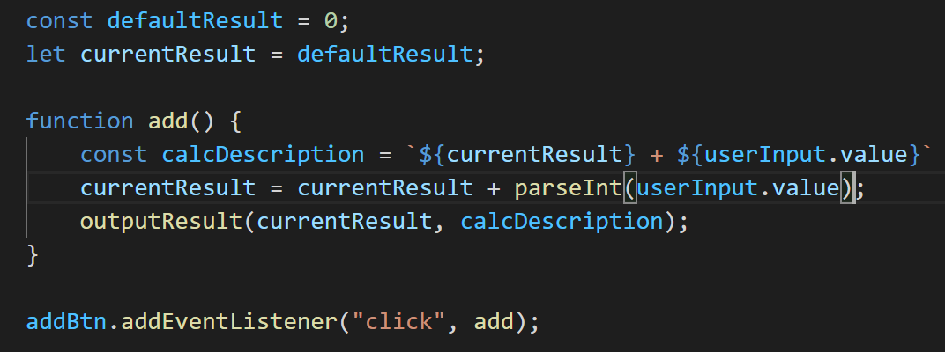
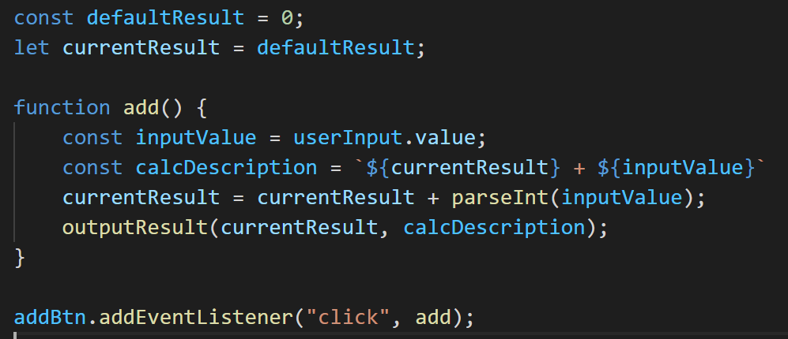
重构add函数
代码重复

Slide 16
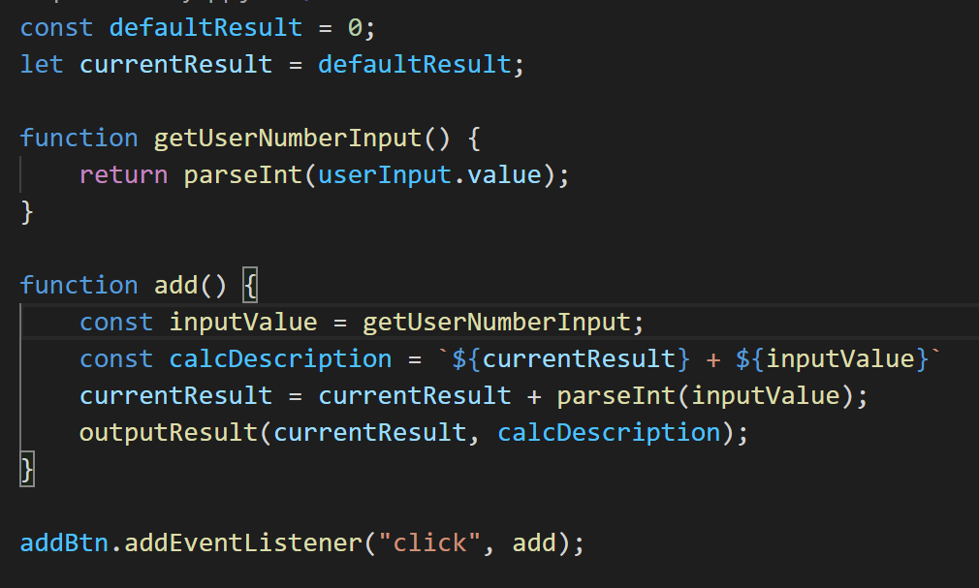
userInput名字可能会变化，可能会用到其余的按钮，不妨封装为一个函数，保持add代码的稳定

Slide 17
编写其它按钮的代码
一样需要重构
重复是程序员的大敌
Don’t repeat yourself

Slide 18
注释 其它运算符
和java类似
查看各种运算符：https://www.w3school.com.cn/js/js_operators.asp

Slide 19
JavaScript 数据类型
字符串值，数值，布尔值，数组，对象。
布尔值只有两个值：true 或 false。
JavaScript 数组用方括号书写。
let cars = ["Porsche", "Volvo", "BMW"];
let cars = new Array("Saab", "Volvo", "BMW");
等价

Slide 20
记录日志
let logEntries = [];
logEntries.push(enteredNumber);
数组常用的方法
Array. 这些后面我们再讲，开发中经常使用

Slide 21
对象
JavaScript 对象是被命名值的容器。
let person = {
firstName: "Bill",
lastName: "Gates",
age: 62,
eyeColor: "blue",
};
person.lastName;
person["lastName"];

Slide 22
用对象记录更详细的信息
entry = {
operation: "ADD",
prevResult: initialResult,
currentResult: currentResult,
};
注意，前面的currentResult是属性的名称，后面的currentResult是一个变量的名字。
当属性名称和变量名称一致时，可以简写：
entry = {
operation: "ADD",
prevResult: initialResult,
currentResult,
};

Slide 23
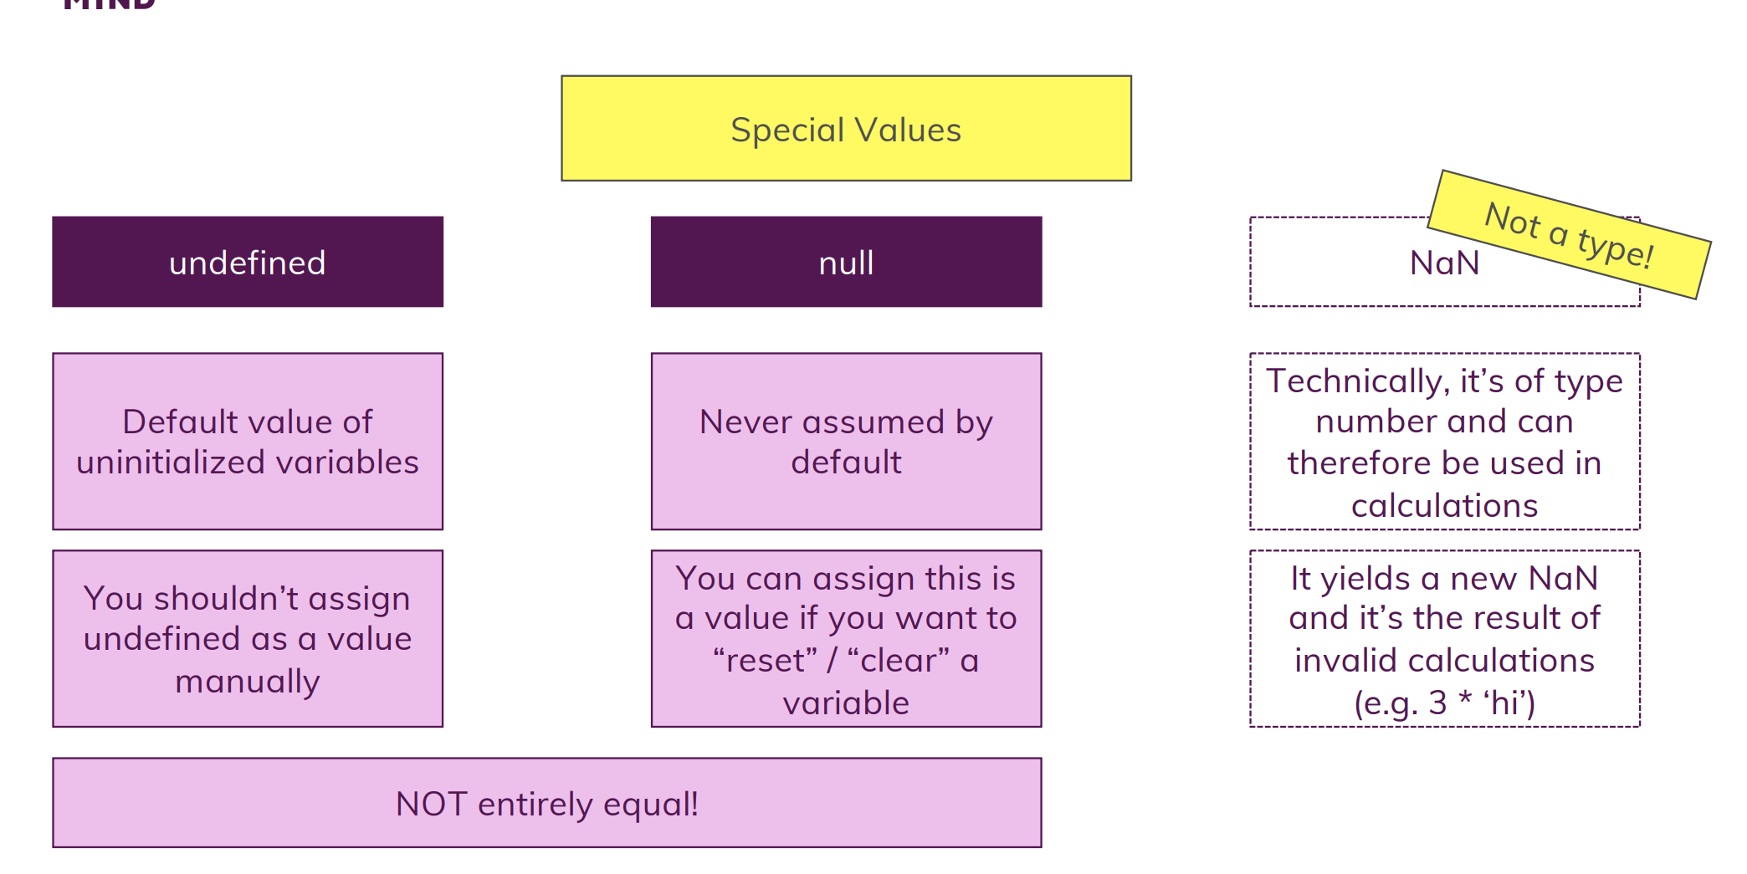

Slide 24
Typeof
查看数据类型
Typeof 1
Number
Typeof ‘abc’
String

Slide 25
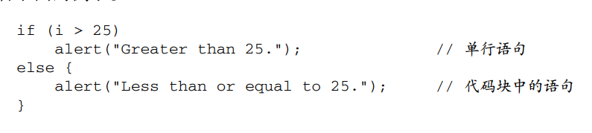
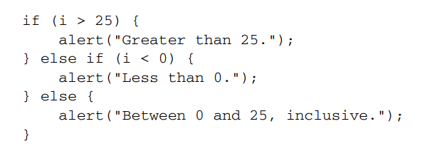
条件语句

Slide 26
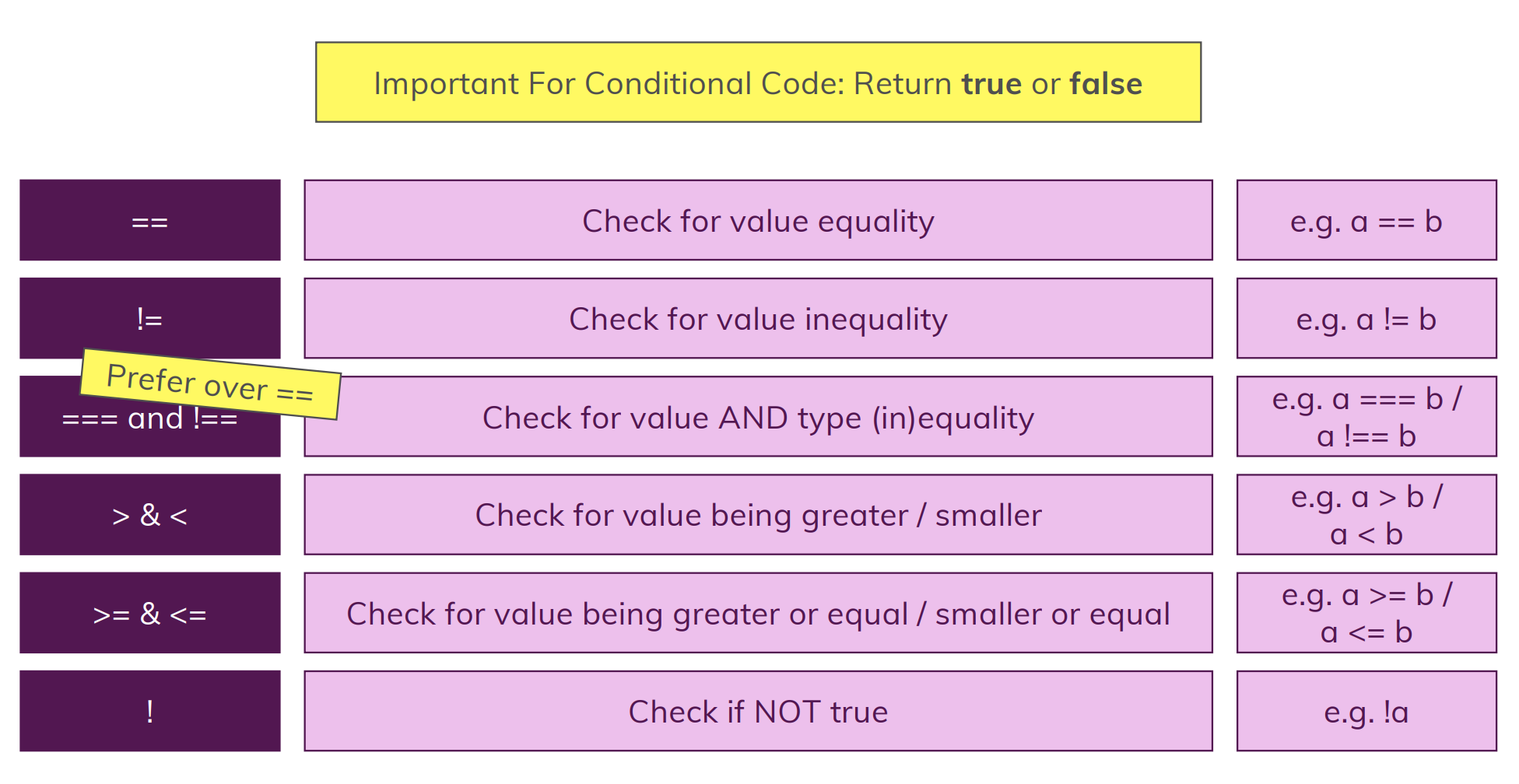

Slide 27
重构代码，抽取共同部分

Slide 28
真值和假值
通俗的讲，有值，就为真。
条件判断的时候，0, ‘’, null, undefined, NaN 为假，
其余有值的话，就为真

Slide 29
如何判断用户有没有输入呢？
const enteredNumber = getUserNumberInput();
if (!enteredNumber) {
return;
}

